Slide 1
PID效率

Slide 2
1. 安装Urania
依次执行如下指令：
lb-set-platform x86_64-centos7-gcc9-opt
lb-dev Urania/v10r0
cd UraniaDev_v10r0
git lb-use Urania
git lb-checkout Urania/master PIDCalib/PIDPerfTools
git lb-checkout Urania/master PIDCalib/PIDPerfScripts
make install

Slide 3
安装成功之后，输入lhcb-proxy-init获取权限
然后为了能够使用PIDcalib的script，输入：./run bash --norc
进入对应的bash环境后执行如下命令：
python PIDCalib/PIDPerfScripts/scripts/python/MultiTrack/MakePerfHistsRunRange.py
会出现以下指示（下页），教你如何得到自己想要的对应数据的表格

Slide 4
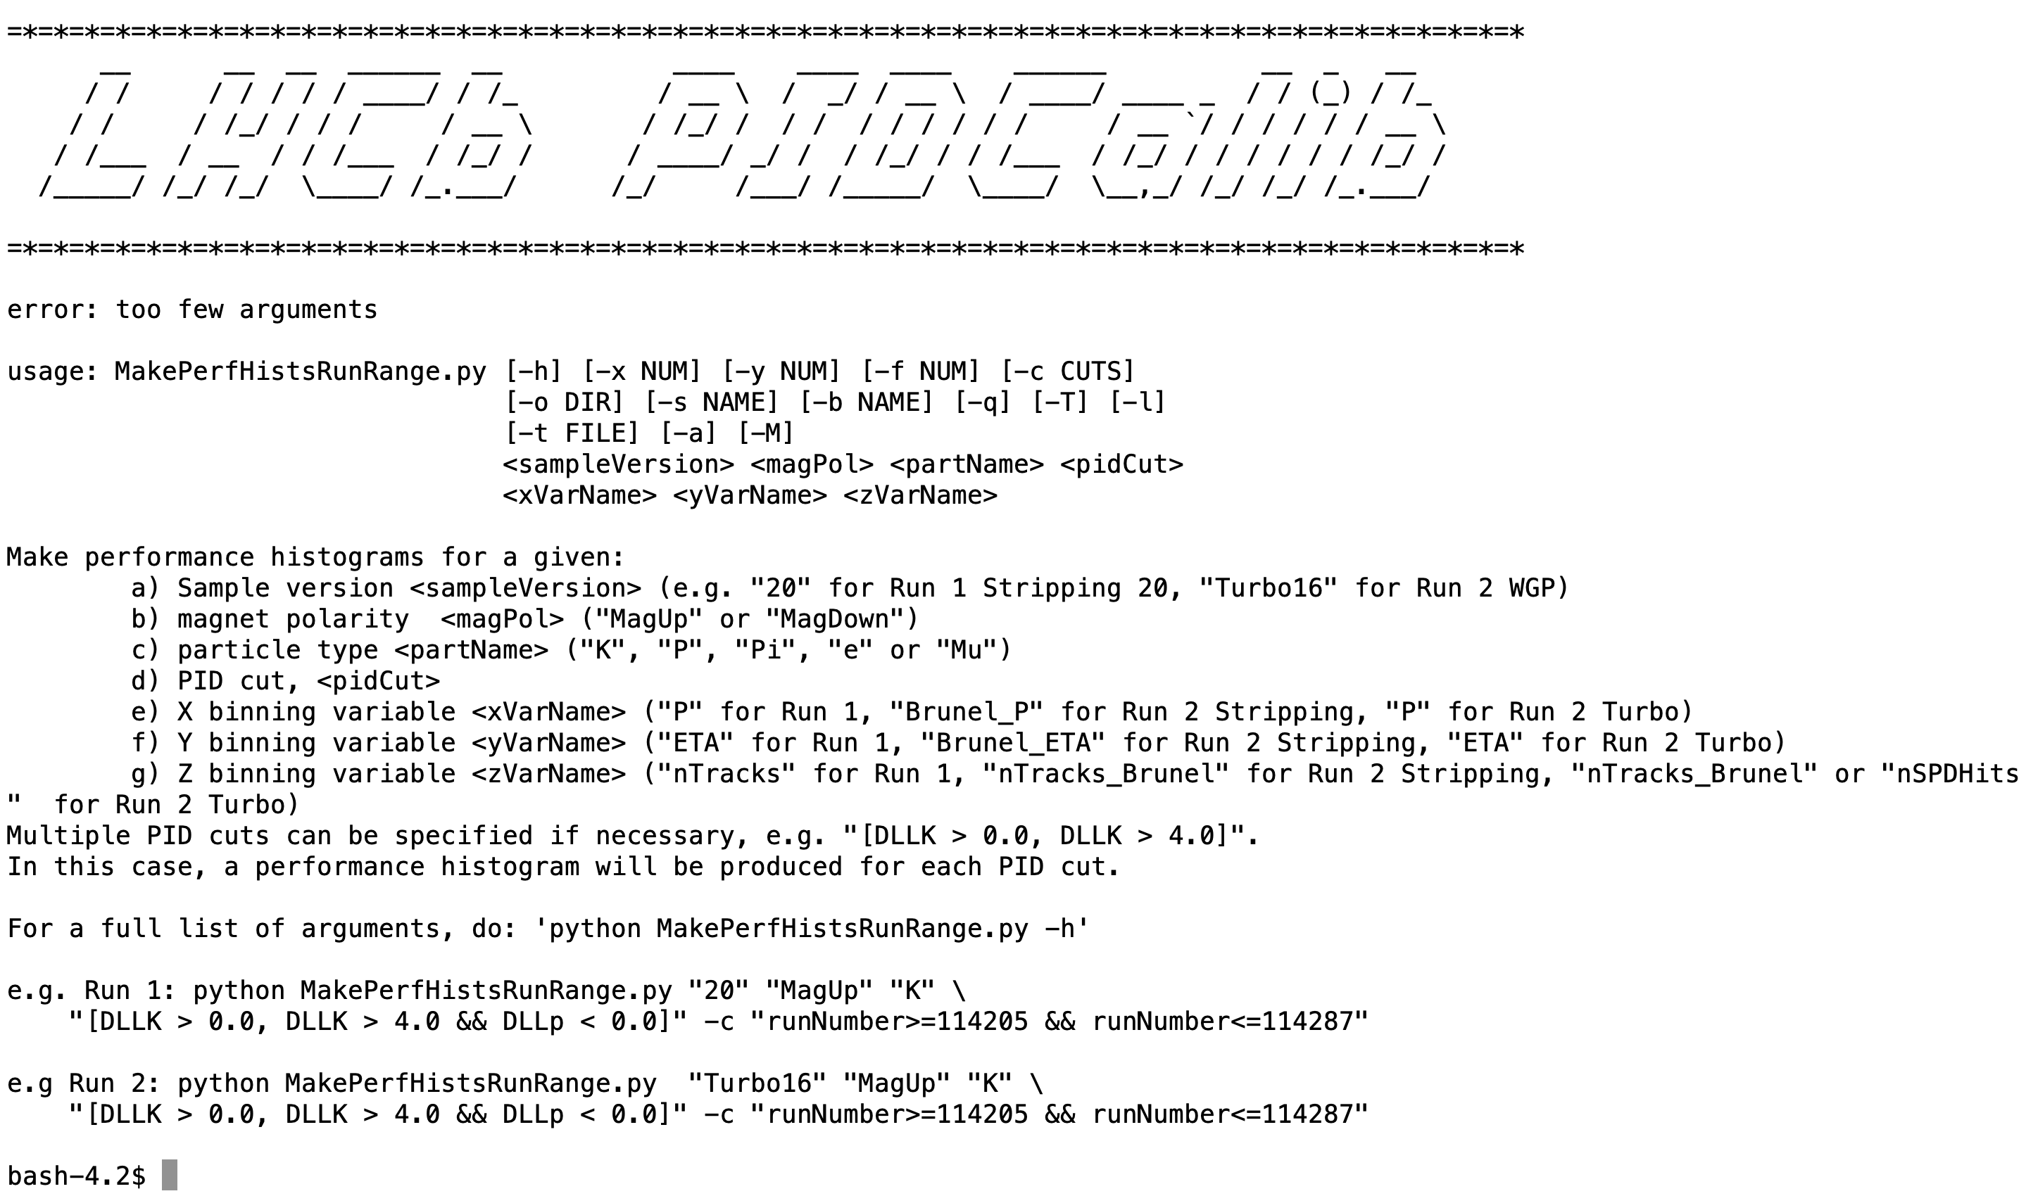

Slide 5
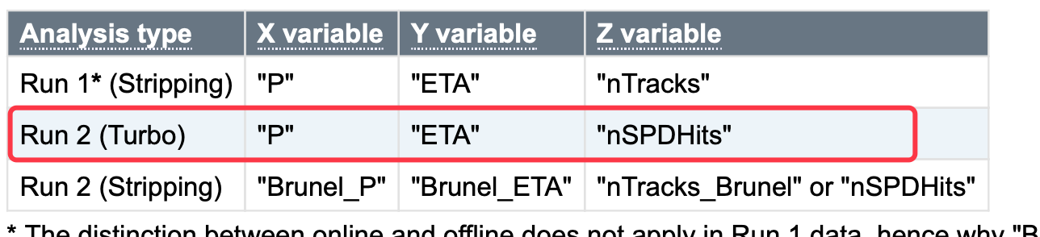
我的分析需要的指令对应为：
python PIDCalib/PIDPerfScripts/scripts/python/MultiTrack/MakePerfHistsRunRange.py "Turbo15" "MagUp" "Mu" "DLLmu > 0.0 && isMuon == 1.0" "P" "ETA" "nSPDHits"

Slide 6
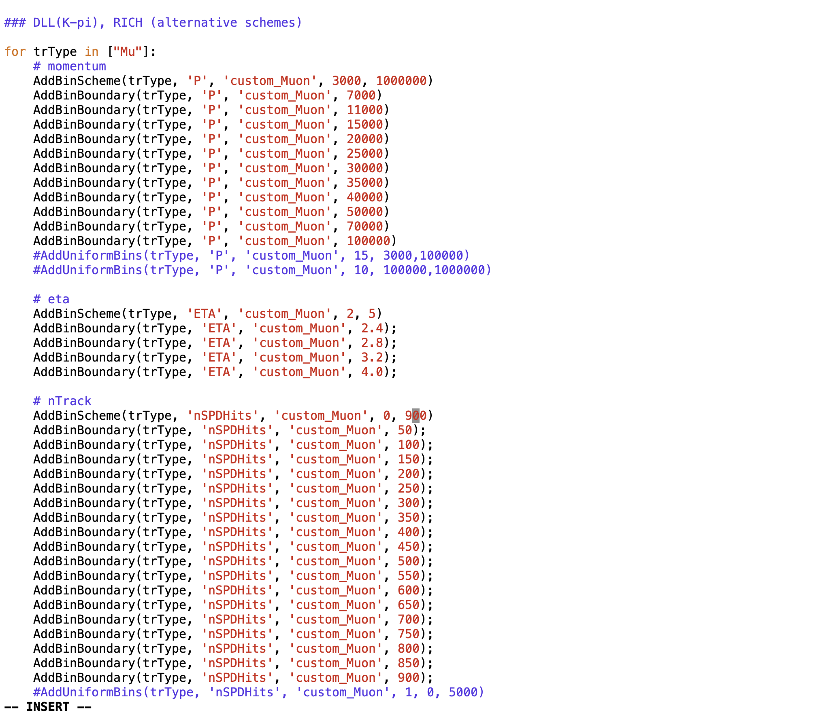
注意这里的schemename
叫做“custom_Muon”

Slide 7
上一页图是分bin的文件defineBinning.py，需要加到指令（之后）：
python PIDCalib/PIDPerfScripts/scripts/python/MultiTrack/MakePerfHistsRunRange.py "Turbo16" "MagUp" "Mu" "DLLmu > 2.0 && IsMuon == 1.0 && MC15TuneV1 _ProbNNmu > 0.2" "P" "ETA" "nSPDHits" --binSchemeFile="defineBinning.py" --schemeName="custom_Muon"（这里的scheme name在defineBinning.py里面有定义，你要决定用的是那种分bin方式）
这样会根据你指定的分bin方式得到一个table

Slide 8
最后会得到两个root文件分别记录MagUp和MagDown的两张表格，binning文件可能会有变动，需要根据之后自己的需求改变

Slide 9
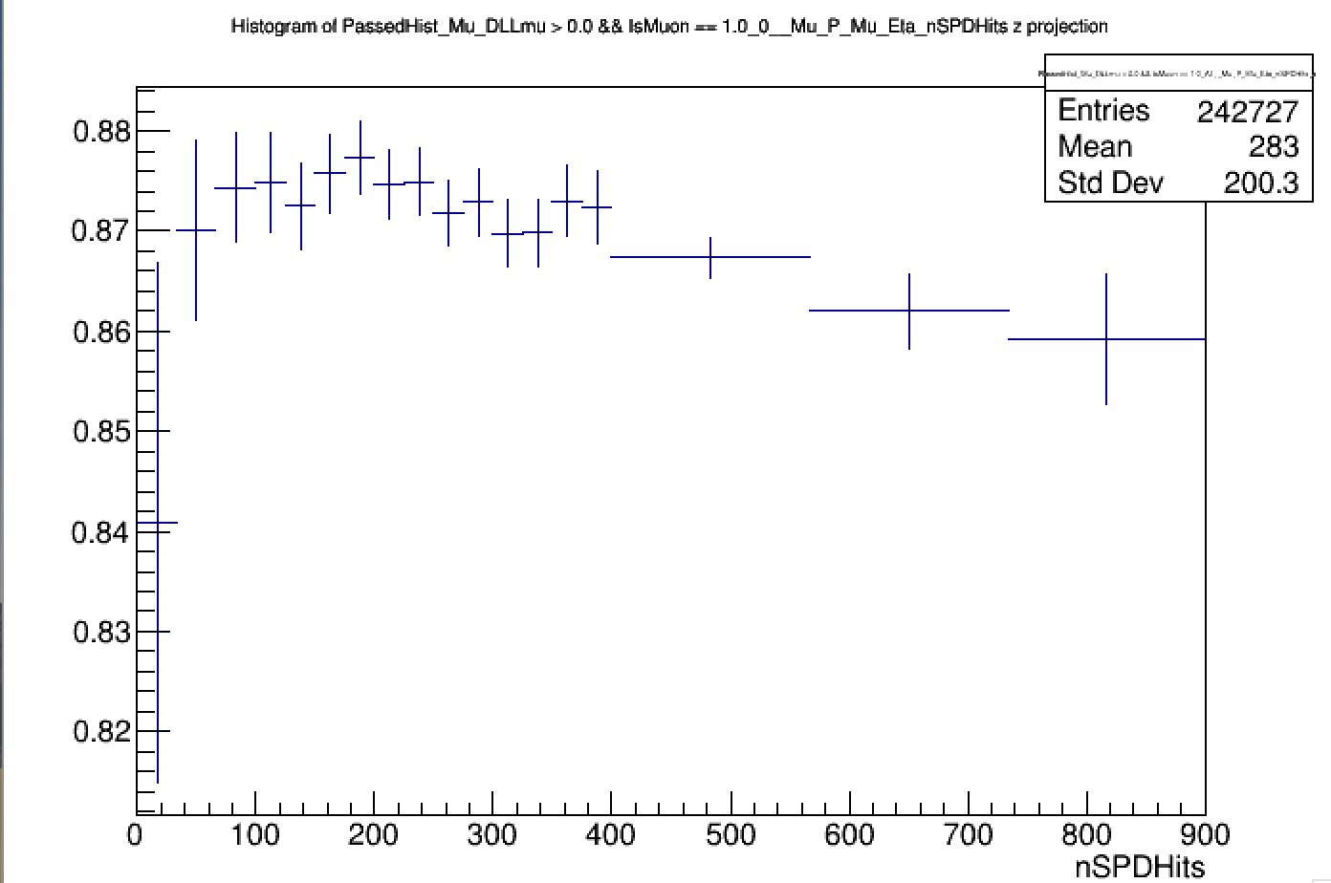
PIDeff vs nSPDHits

Slide 10
基本和nSPDHits关系不大，再细分没有什么必要了。所以重新分下bin

